Slide 1


Slide 2

Цель: способствовать формированию у взрослых и детей устойчивых навыков безопасного поведения на воде в зимний период; умений применять полученные знания в экстремальных ситуациях; воспитанию ответственности за свою жизнь и жизнь окружающих.
В ноябре с детьми среднего возраста группы «Колосок» была проведена образовательная деятельность, реализуемая через разнообразные виды детской деятельности: Система теоретических, практических занятий, направленных на формирование элементарных навыков безопасного поведения на воде в зимний период.
Познавательные беседы по темам: «Чтобы не было беды, будь осторожен у воды!»
Просмотр видеофильма деятельности водолазов-спасателей.
Опытно-экспериментальная деятельность детей с водой и предметами «Тонет - плавает»
Чтение художественной литературы по данной теме (Яснев М. «Подводная читалка», Матвеева Н. «Нерешительная рыба» А).
Для родителей в группе были оформлены информационные стенды на тему: «Правила безопасного поведения на водоемах в зимний период».
Ноябрь 2019г.

Slide 3


Slide 4


Slide 5
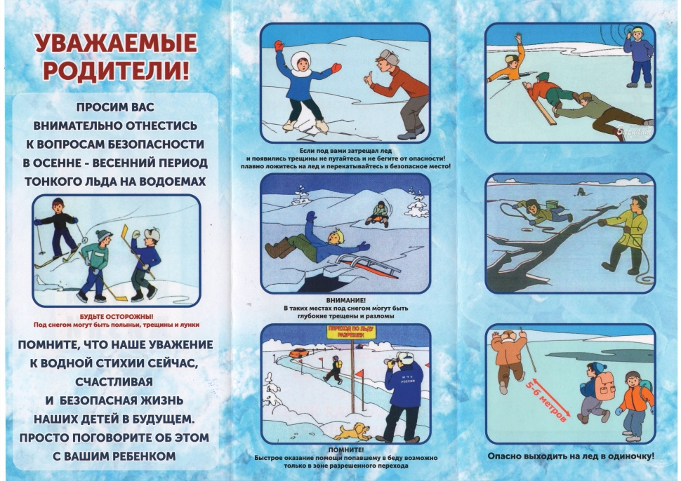


Slide 6
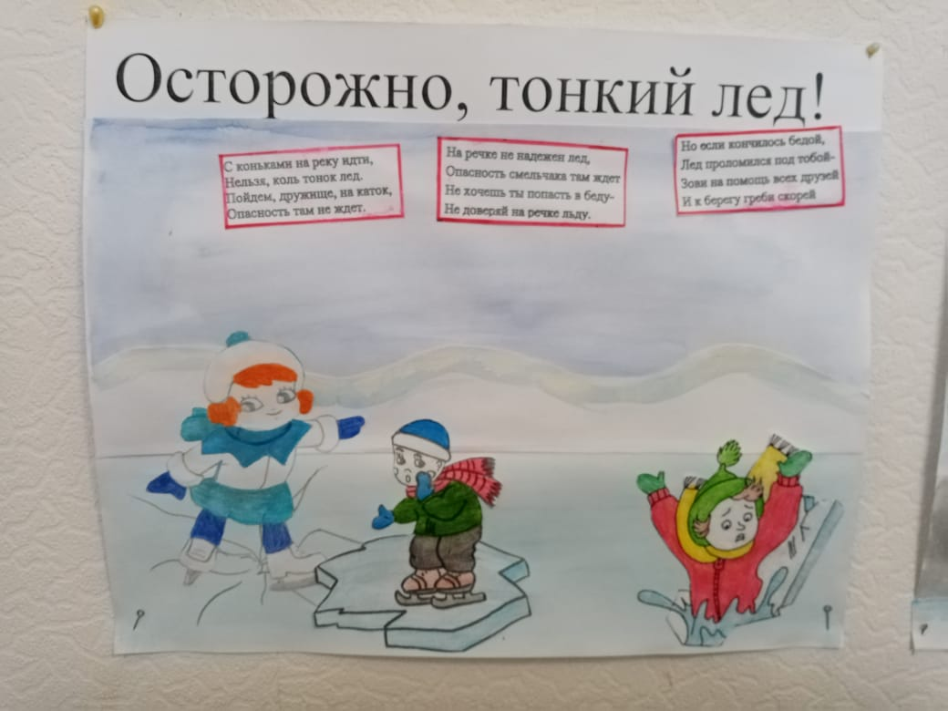

Slide 7


Slide 8
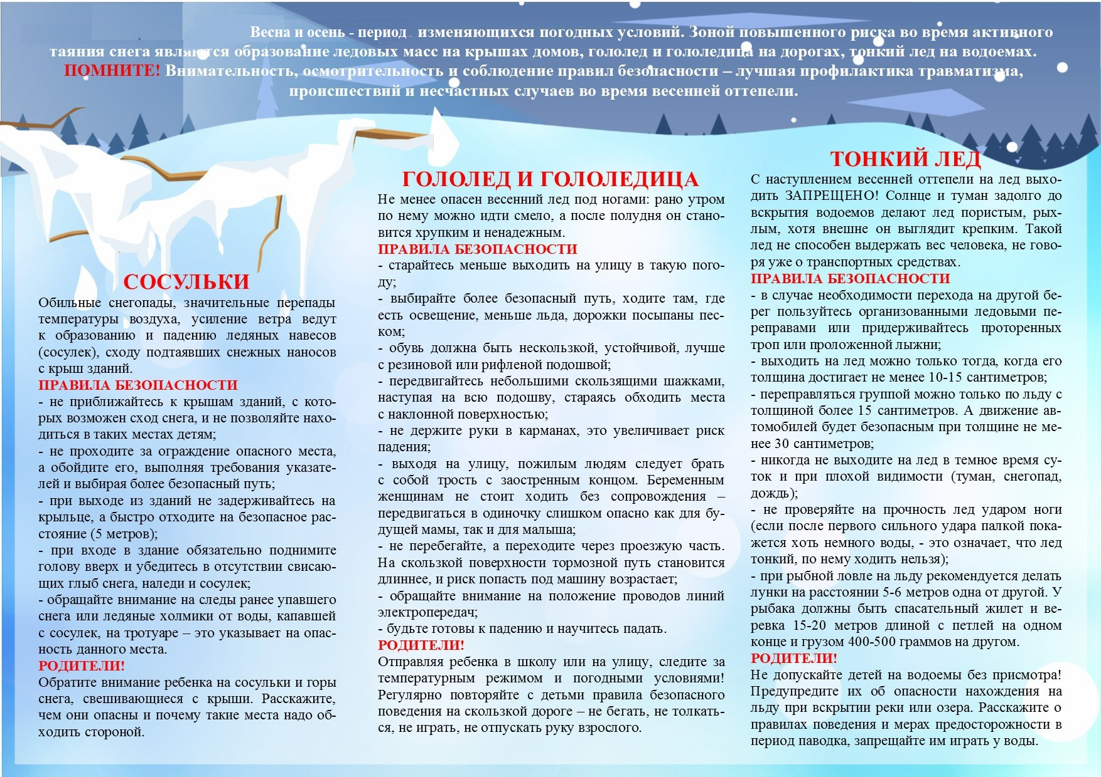

Slide 9
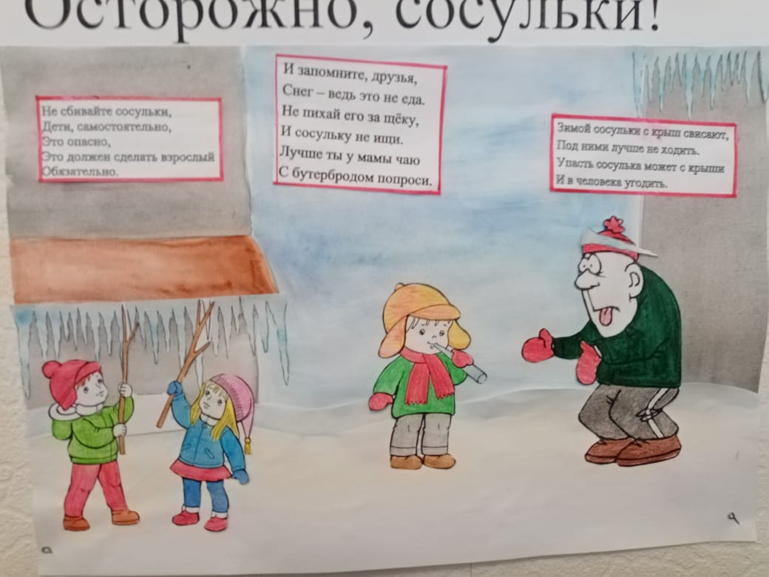

Slide 10
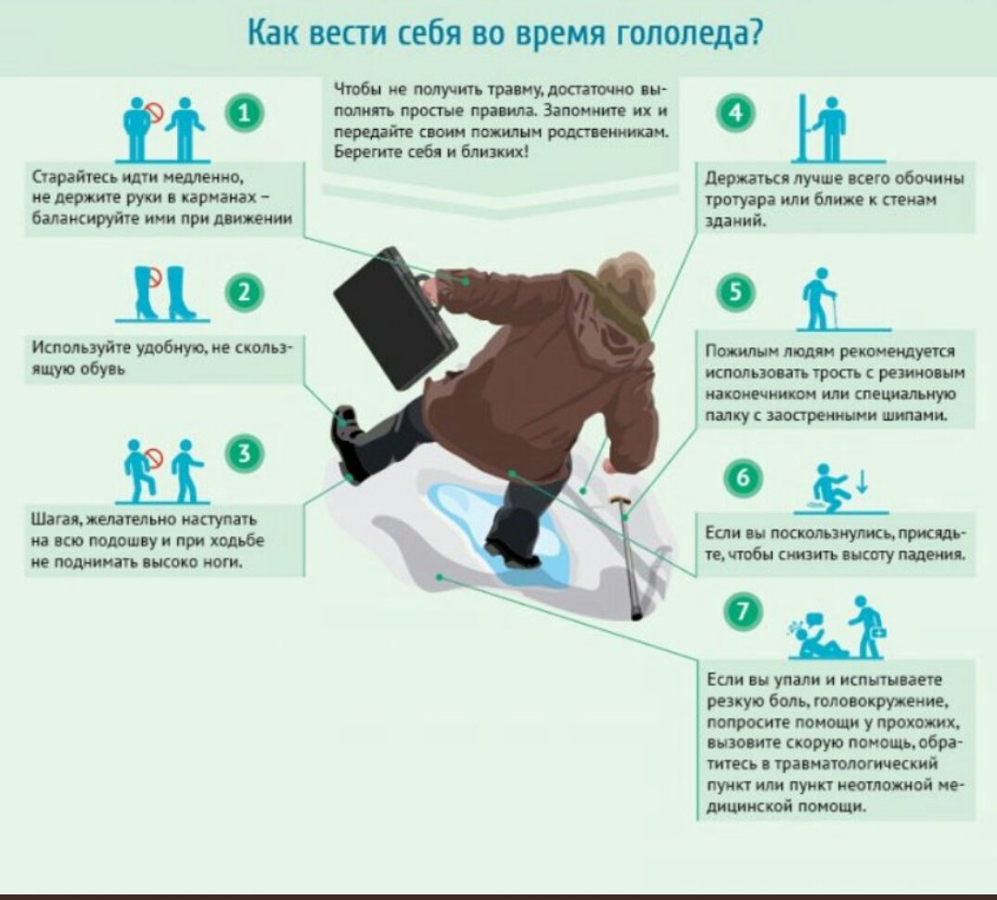

Slide 11
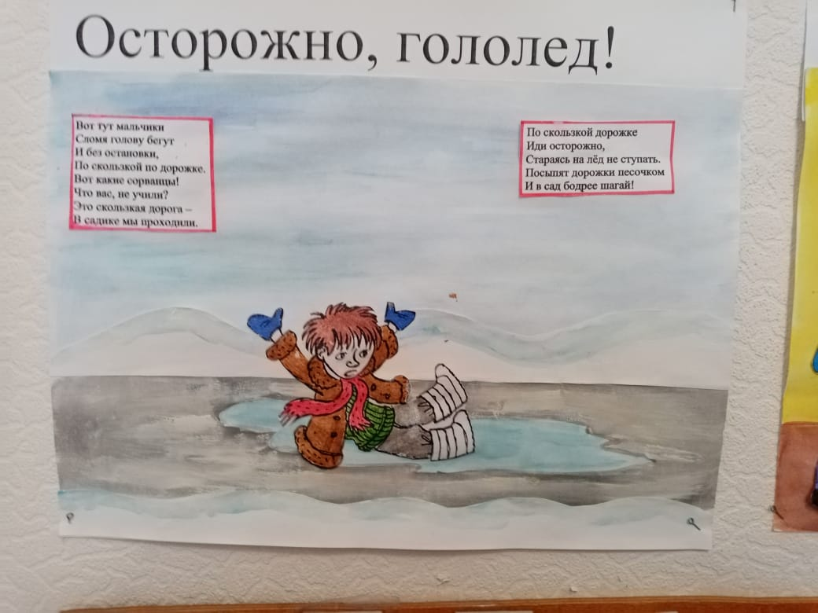

Slide 12


Slide 13
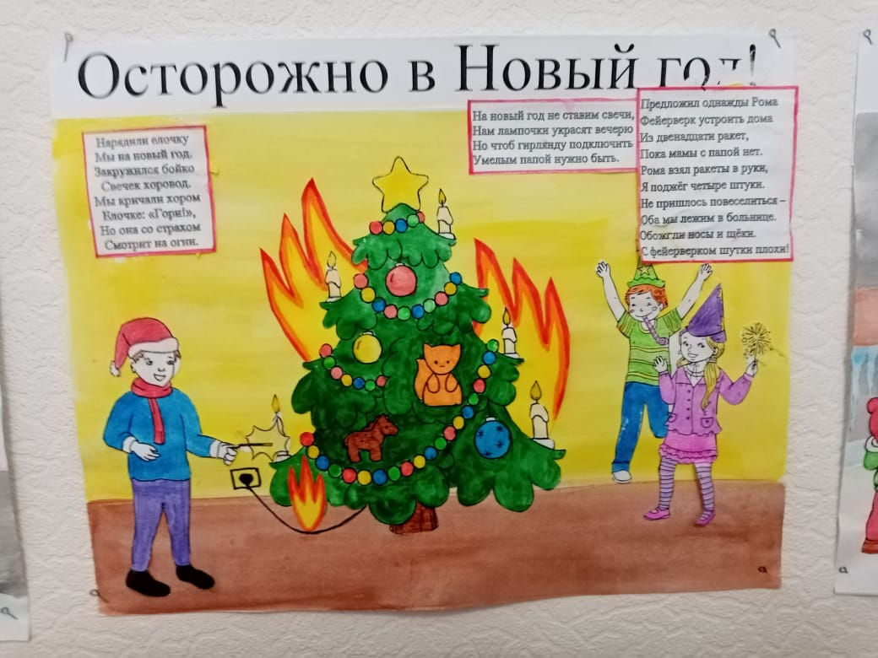

Slide 14
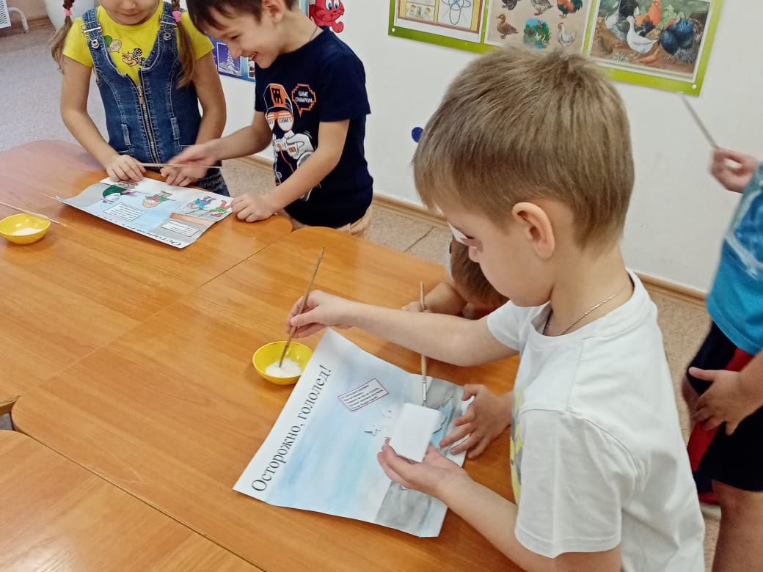
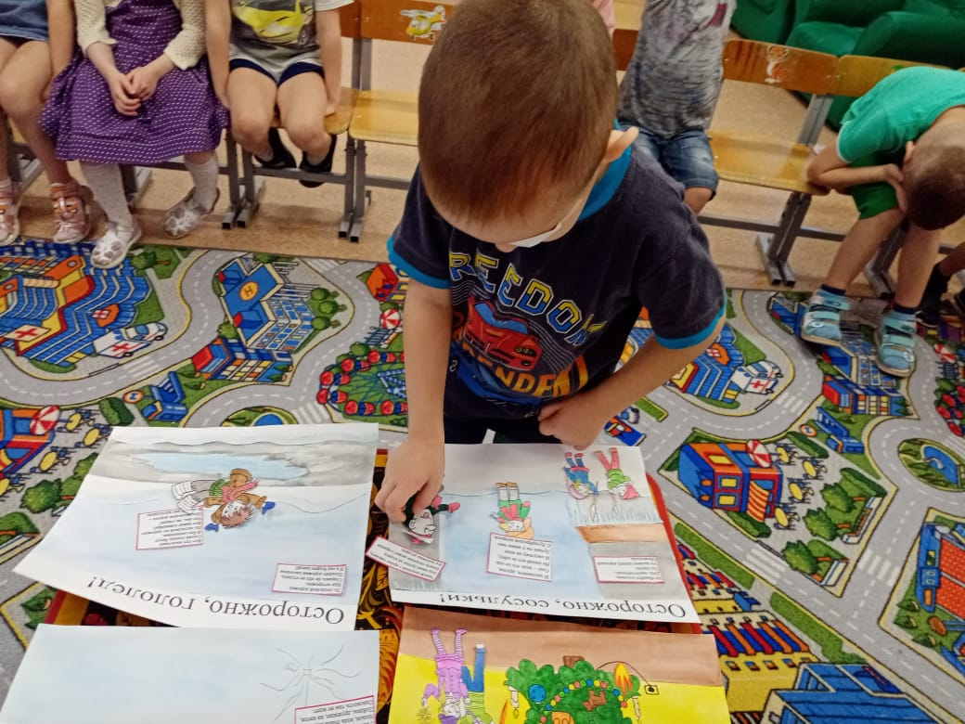
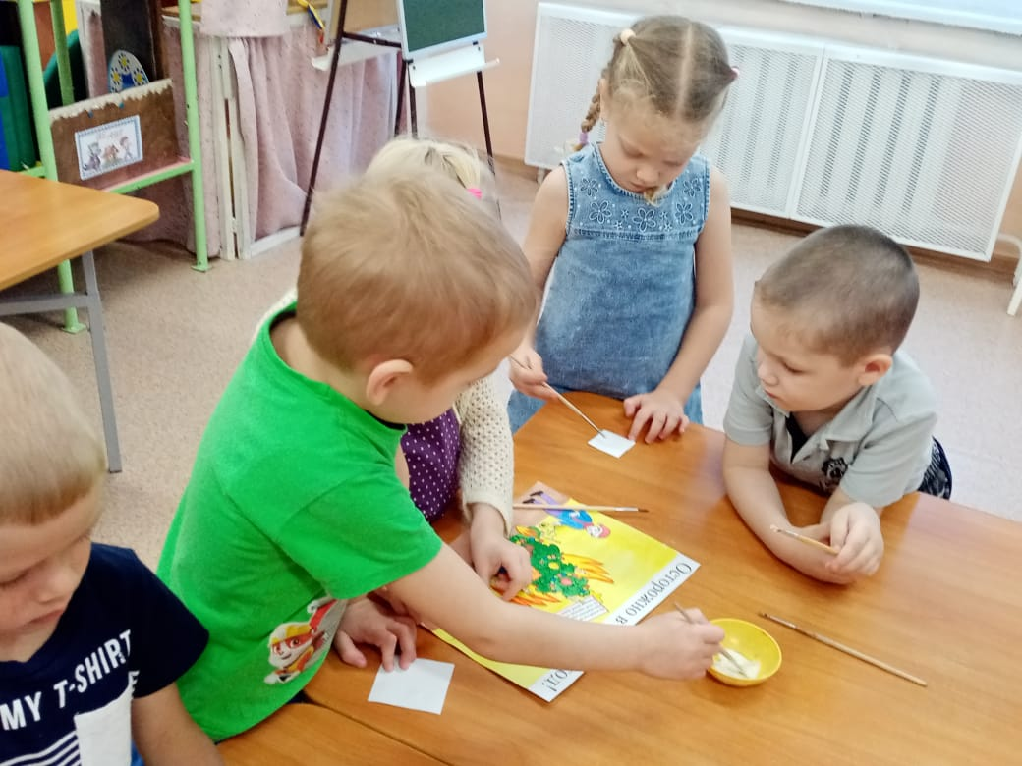
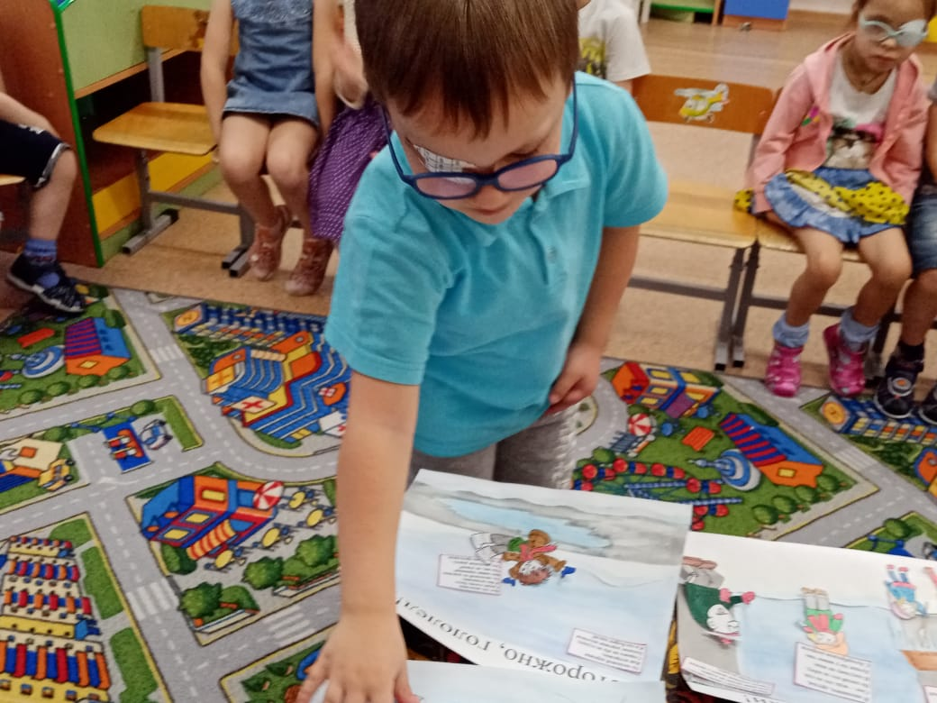

Slide 15
